Slide 1
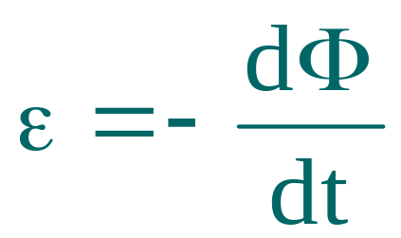

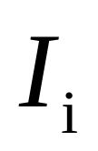




法拉第电磁感应定律
——导体回路中的感应电动势 ε的大小与穿过导体回路的磁通量的变化率成正比.
楞次定律—— 闭合回路中感应电流的方向，总是使得它所激发的磁场来阻碍引起感应电流的磁通量的变化（增加或减少）。
+ + + + + + + +
+ + + + + + + +
+ + + + + + + +
+ + + + + + + +
+ + + + + + + +

Slide 2
例1、如图所示，有相同轴线的两个导体回路，小回路在大回路上两者相距x，（x>>R），因此当大回路有电流i按图示方向流过时，小回路所围面积之内的磁场几乎是均匀的，现假定x以 匀速变化
(1) 试确定穿过小回路的磁通量φ和x之间的关系；
(2) 当x=NR时(N为整数)，求小回路内的感应电动势；
(3) 如果v>0，试确定小回路内感应电流的方向。
r
x
R
i

Slide 3
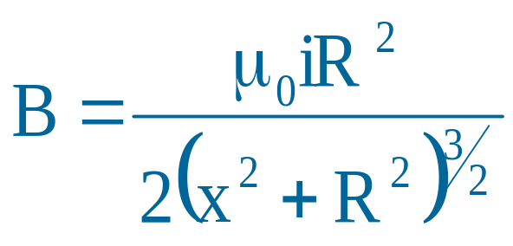
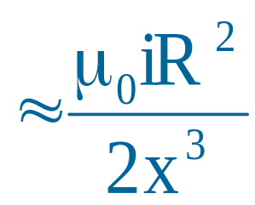
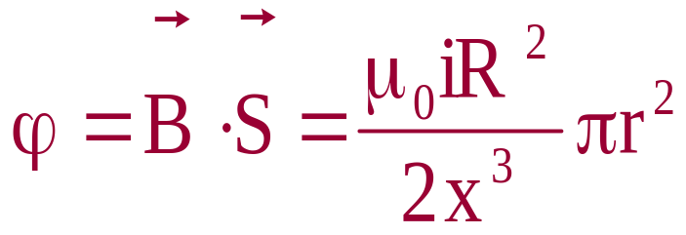
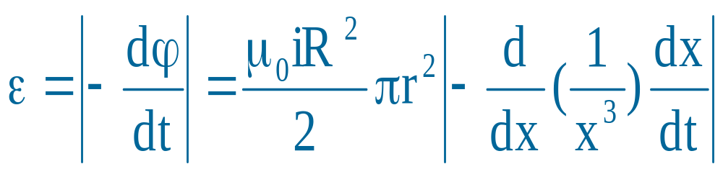
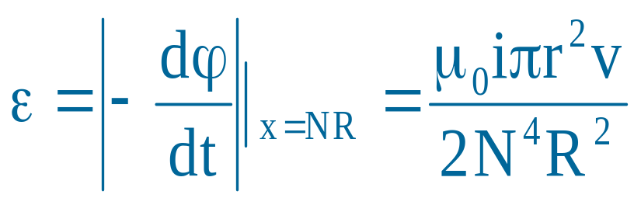
r
x
R
i
方向与大环相同

Slide 4


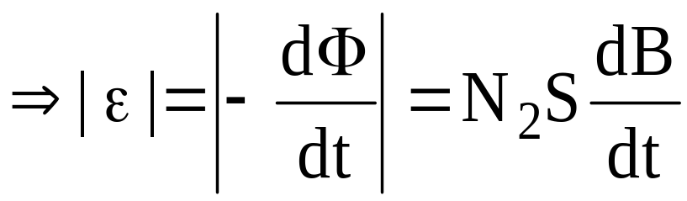

例2、 用感应电动势测铁磁质中的磁感应强度
冲击电流计的最大偏转
与通过它的电量成正比
铁磁样品做的环
当合上N₁线圈的开关，电流增大，它在铁环中的磁场增强，在N₂ 线圈中有感应电动势产生。
若S表示环的截面积

Slide 5
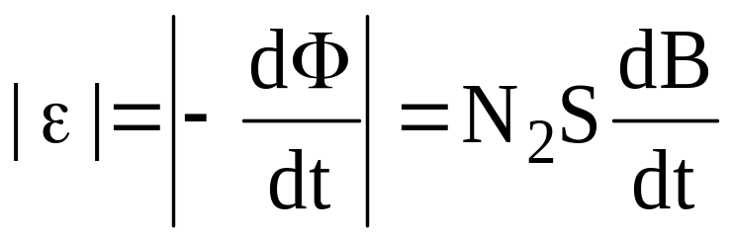
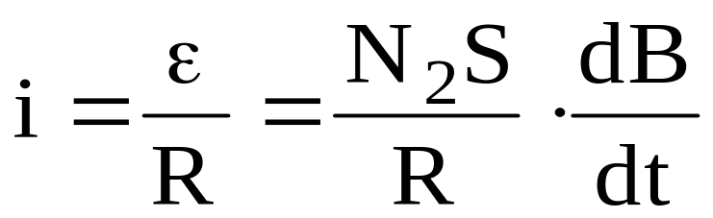
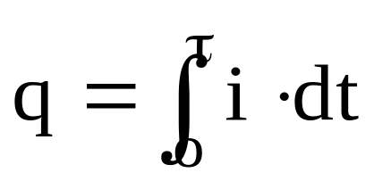
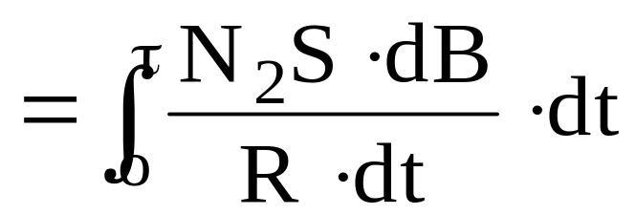
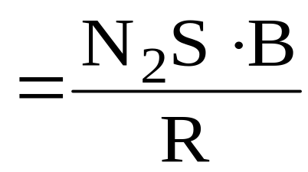
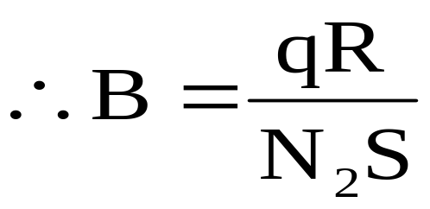
N₂ 线圈的总电阻是R，产生的电流为：

Slide 6
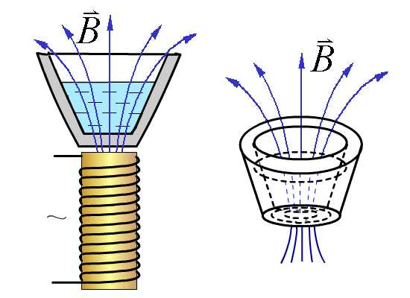
三、涡电流和电磁阻尼
感应电流不仅能在导电回 路内出现， 而且当大块导体与磁场有相对运动或处在变化的磁场中时，在这块导体中也会激起感应电流.这种在大块导体内流动的感应电流,叫做涡电流 , 简称涡流.
应用 热效应、电磁阻尼效应（演示录像）

Slide 7









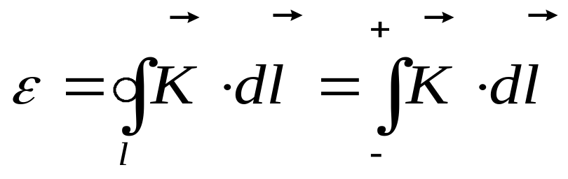
引起磁通量变化的原因
1）稳恒磁场中的导体运动（回路面积变化、取向变化等）— 动生电动势
2）导体不动，磁场变化 — 感生电动势
电动势
I
: 非静电的电场强度.
+
-
闭合电路的总电动势

Slide 8
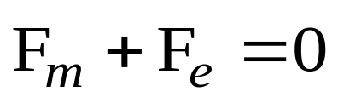
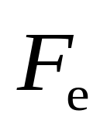

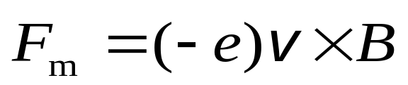


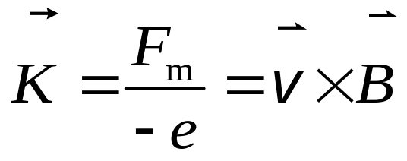

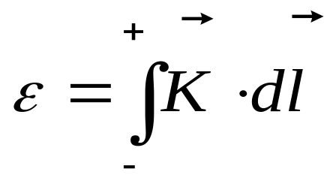
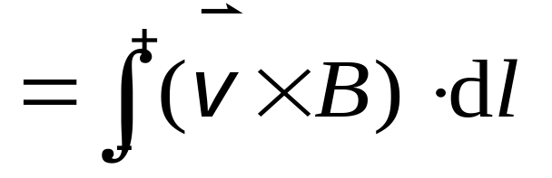
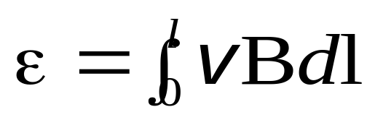


§2 动生电动势和感生电动势
一、动生电动势
动生电动势的非静电力场 洛伦兹力
+ + + + +
+ + + + +
+ + + + +
+ + + + +
+ + + + +
++
时, 形成稳定的电势差
-
- -
非静电力场强
设杆长为

Slide 9
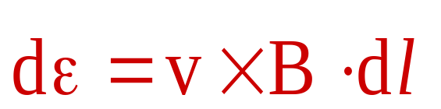
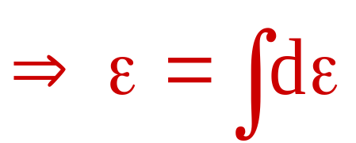
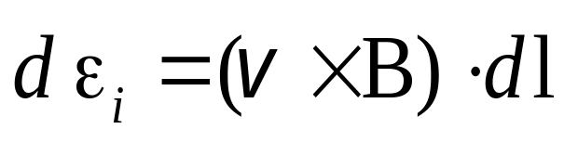
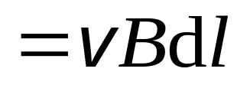
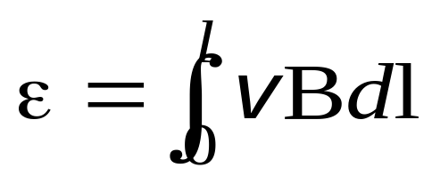
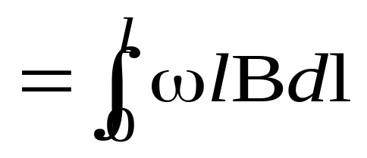


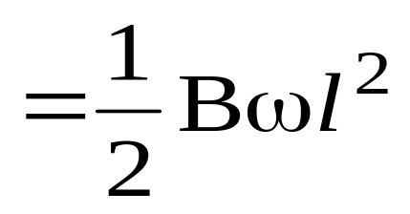



若运动导体处在非均匀的磁场中,或导体上每一点的运动速度不一样,ε?
例1 l 长l 的铜棒在的均匀磁场B中,以角速度ω绕棒的一端O转动，求铜棒两端的感应电动势.
解:
+ + + + +
+ + + + +
+ + + + +
+ + + + + + + + +
P
O
方向: O→ P
即

Slide 10
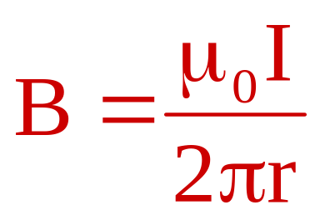
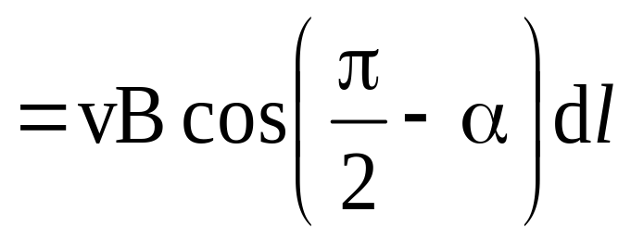
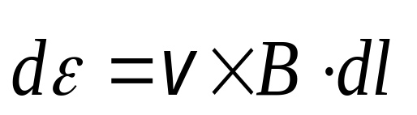
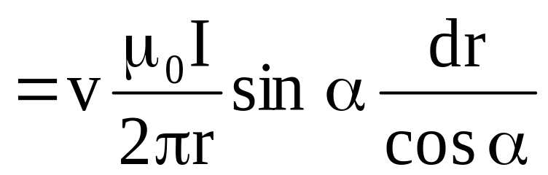
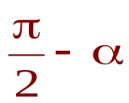
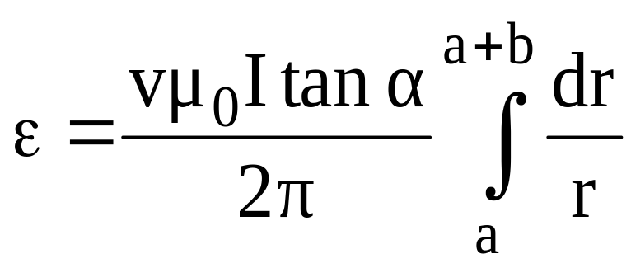


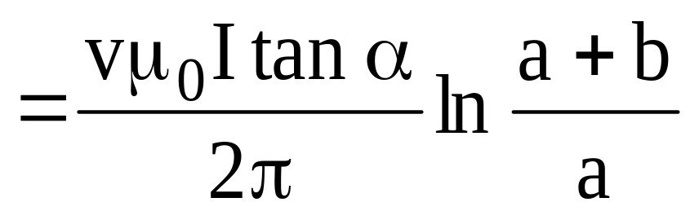
例2、直导线CD在一无限长直电流磁场中作切割磁力线运动。求：动生电动势。
解:
I
D
× × ×
× × ×
v
C
r
a
b
方向：C→D

Slide 11




法拉第电机：设铜盘的半径为 R，角速度为ω
铜盘可视为无数铜棒一端在圆心，另一端在圆周上，即为并联，因此其电动势类似于一根铜棒绕其一端旋转产生的电动势。
+ + + + +
+ + + + +
+ + + + +
+ + + + +
+ + + + +
+ + + + +
+ + + + +
+ + + + +
P
P
O
O

Slide 12
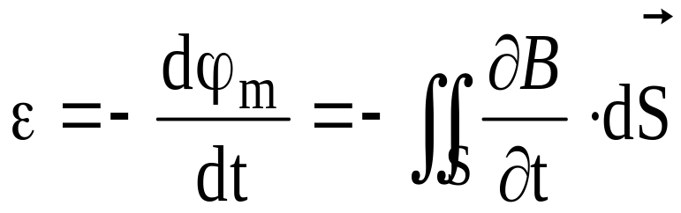
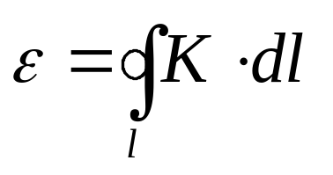
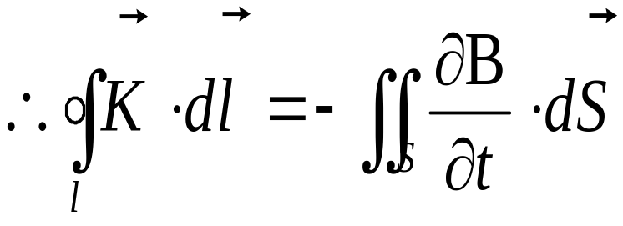
二、感生电动势
运动电荷→变化电场→磁场
Maxwell 的假说：
变化的磁场在其周围空间激发一种电场，它提供一种非静电力能产生 ε 。这电场叫做感应电场或涡旋电场。
• 感应电场（induced electric field)
法拉第电磁感应定律
电源电动势的定义

Slide 13
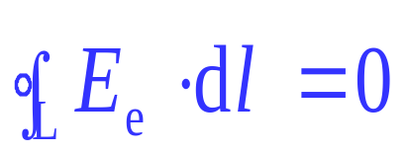
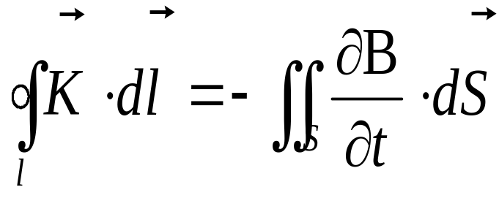
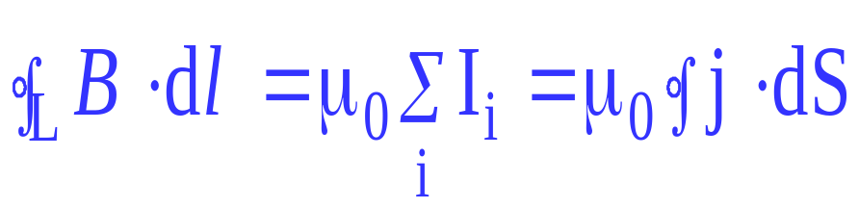


1) 感应电场的电场线是无头无尾的闭合曲线，类似于磁感应线。称之为有旋电场。
2) 感应电场永远和磁感应强度矢量的变化连在一起。
3) 感应电场对电荷有作用力, 若有导体存在能形成感应电流。

Slide 14
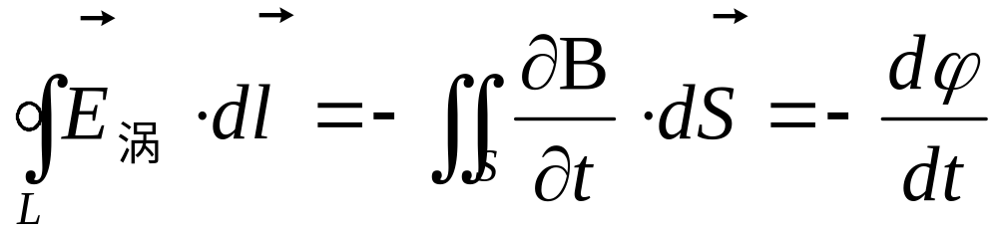
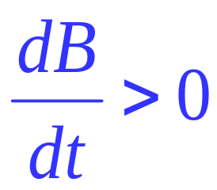

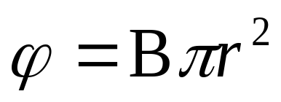
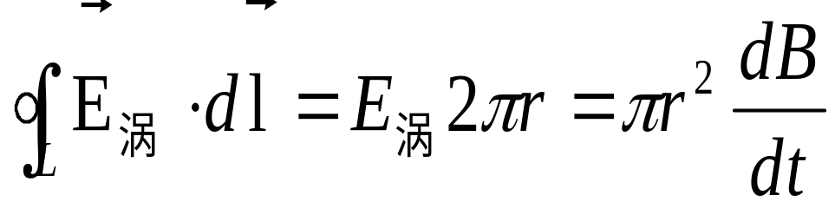
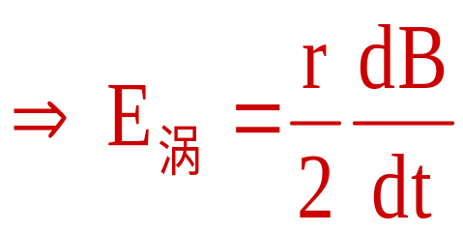
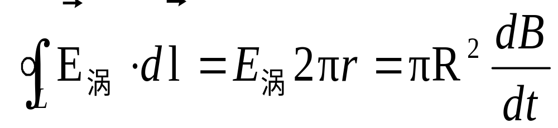
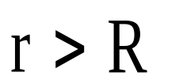

分析边界为圆的均匀场中的感生电场
× ×
× × ×
× × ×
× ×
R
r
R

Slide 15











例1、在圆柱形的均匀磁场中，若 ，柱内直导线的长为l，且距圆心垂直距离为h，求导线的感生电动势。
解：
× × × ×
× × × × ×
× × × × ×
× × × × ×
× × ×
o
a
b
U_{b}>U_{a}

Slide 16
例2、边长为 20cm的正方形导体回路，放置在圆柱形空间的均匀磁场中，已知磁感应强度的量值为 0.5 T ，（如图所示），若磁场以0.1T/S的变化率减小，AC边沿圆柱体直径，B点在磁场的中心。1）用矢量标出A、B、C、D、E、F、G各点处感生电场E的方向；
2）AC边内的感生电动势有多大？
3）回路内的感生电动势有多大？
4）如果回路的电阻为2Ω，
回路中的感应电流有多大？
5）A 和C 两点间的电
势差为多少？哪一点电势高。
×
×
×
×
×
×
×
×
D
×
×
C
E
×
×
×
×
×
×
B
F
×
×
×
×
×
×
A
G
×
×
×
×
×
×
×
×
×
×

Slide 17










解：2)
(2)ε_{AC}, (3)ε, (4)I, (5)U_{AC}
3)
4)
×
×
×
×
×
×
×
×
D
×
×
C
E
×
×
×
×
×
×
B
F
5)
×
×
×
×
×
×
A
G
×
×
×
×
×
×
（全电路欧姆定律）
×
×
×
×

Slide 18











例3、被限制在半径为R的无限长圆柱内的均匀磁场，B均匀增加，若有一长为2R的导体棒，以速度v横扫过磁场，试求在图示的EF位置的感应电动势.
解：
R
R
E
F
o
R

Slide 19
电子感应加速器—用感应电场使电子加速
当磁场发生变化时，就会沿管道方向产生感应电场，射入的电子就会被加速。
铁
芯
B
线圈
磁场
电
子
束
环形
真空室
1940年美国物理学家克斯特研制成功
两基本因素：加速,转圈。

Slide 20







加速发生在1/4周期内。
P 184 图3-20

Slide 21









设环形真空管的轴线半径为 R，如何使电子在其中运动?磁场有何要求？
轨道环内的磁场等于它围绕面积内磁场平均值的一半。

